Slide 1
夢想與目標規劃
Dreams and Goal Setting
Nora Siu
高級顧問經理級
Director
四個佣金週期共賺取HK$138,000
HK$138,000 in 4 Commission weeks
本簡報中提到的收入等級純屬舉例說明，無意代表美安香港超連鎖™店主的一般收入，也無意表示任何超連鎖™店主皆可賺取同等收入。美安香港超連鎖™店主的成功與否，取決於其在發展事業時的努力、才能與投入程度。
The income levels mentioned in the following presentation are for illustration purposes only. They are not intended to represent the income of a typical Market Hong Kong UnFranchise ™Owner, nor are they intended to represent that any given Independent UnFranchise ™ Owner will earn income in that amount. The success of any Market Hong Kong Independent UnFranchise ™ Owner will depend upon the amount of hard work, talent, and dedication which he or she devotes to building his or her Market Hong Kong Business.

Slide 2
夢想與目標規劃

Slide 3
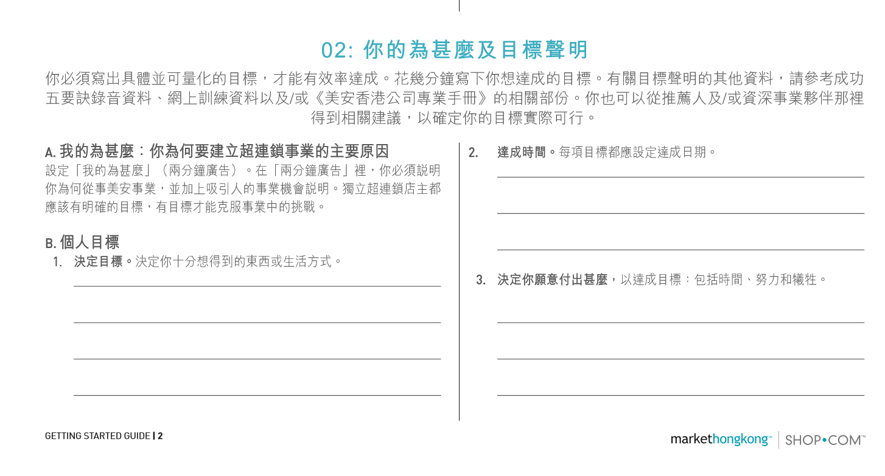

Slide 4
當被問到你知道你的夢想是甚麼時，你可以回答
「是，我知道」嗎？

Slide 5
甚麼是夢想 ?

Slide 7
夢想版圖 90後夥伴－－Lam

Slide 8
Lam的目標量化
家庭開支
40,000
慈善
100,000
家用
40,000
十年時間
每月HK$270,000.00
供樓
40,000
團隊發展
20,000
旅遊及儲蓄
30,000

Slide 9
1. 以一個商業發展中心為基礎 - HK$57,500/4週
商業發展中心 BDC
5000BV x 4
= 20000 BV
5000BV x 4 = 20000 BV

Slide 10
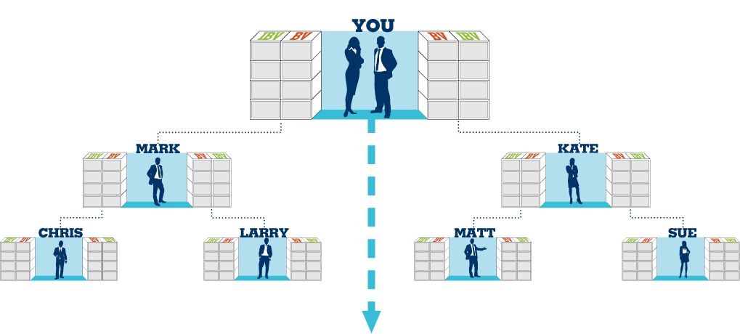
2. 基本十顧客，七人強
7位超連鎖店主，每人有10位優惠顧客
500 BV x 7 = 3500 BV
每位超連鎖店主每月可產生500 BV
1500 BV
1500 BV
5位優惠顧客
5位優惠顧客
500 BV
5位優惠顧客
5位優惠顧客
5位優惠顧客
5位優惠顧客
500 BV
500 BV
5位優惠顧客
5位優惠顧客
5位
優惠
顧客
5位
優惠
顧客
5位
優惠
顧客
5位
優惠
顧客
5位
優惠
顧客
5位
優惠
顧客
500 BV
500 BV
500 BV
500 BV
此投影片上BV及IBV庫顯示週期業績累積

Slide 11
以一個BDC 為基礎 - HK$57,500/4 周
21000 BV
BDC
21000 BV
12個組織需要12個夥伴開始
7
1
3500BV
3500BV
3500 BV x 6 = 21000 BV
3500 BV x 6 = 21000 BV
2
3500BV
3500BV
8
3
3500BV
3500BV
9
4
3500BV
10
3500BV
5
3500BV
11
3500BV
6
3500BV
3500BV
12

Slide 12
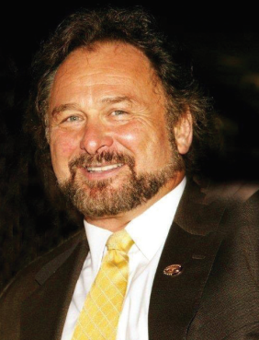
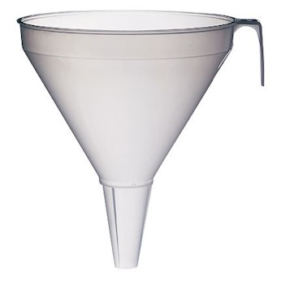
3. 12個組織需要12個夥伴開始
12夥伴可由多少名單而來 ?
16 x 12 = 192 名單
時間 : 10 年 (120月)
4 BDC x 192名單 / 120月
= 6.4名單/月
6.4/4星期 = 1.6/星期
16名單
8 FORMHD
4 shop.com
2 UBP
每星期接觸 1.6 人
1 成為夥伴

Slide 13
Little Kero

Slide 14
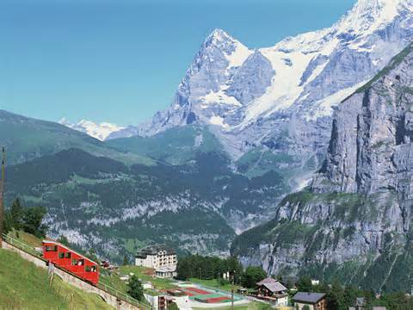
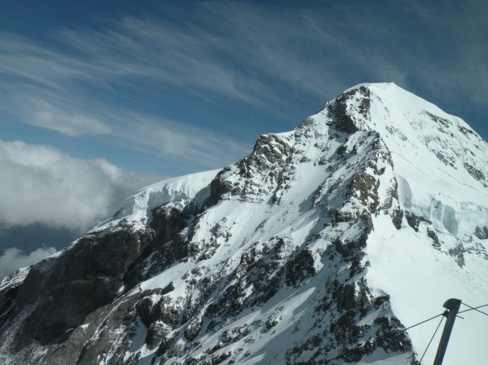
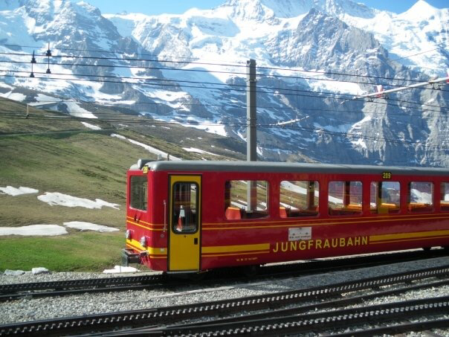
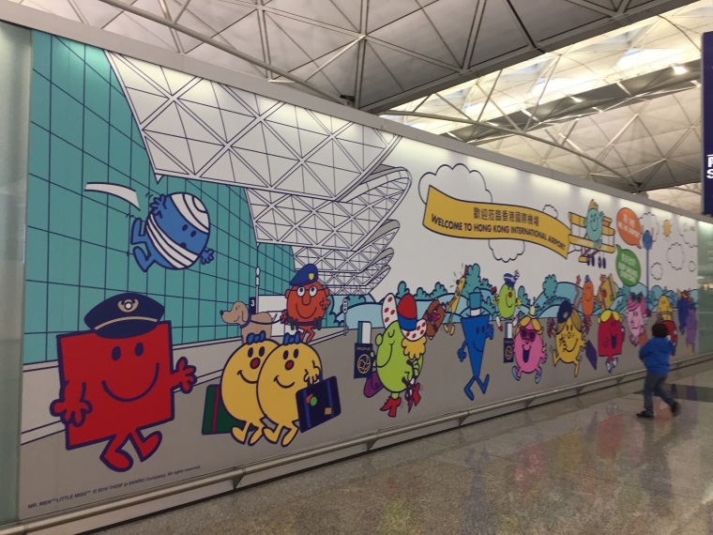
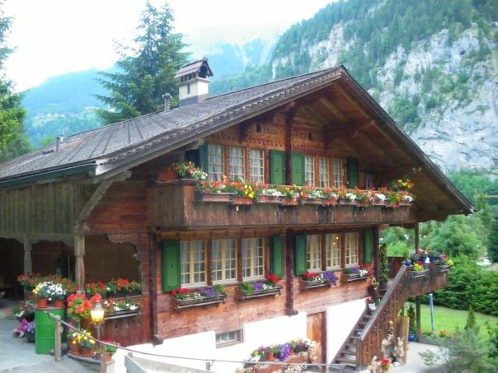
KERO的夢想版圖

Slide 15
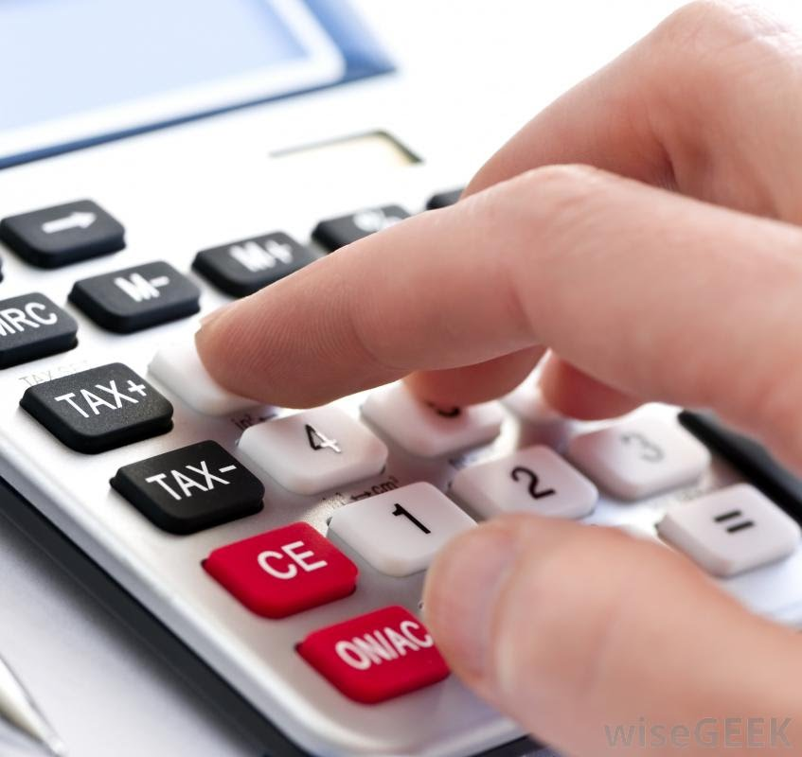
Kero的目標量化
與媽媽環遊世界 HKD 35,000/月
與夥伴學習 HKD 15,000/月
回饋社會 HKD 10,000/月
自己樂趣 HKD 10,000/月
房屋需要 HKD 60,000/月
每月總數: HKD130,000

Slide 16
每日/周行動清單

Slide 17
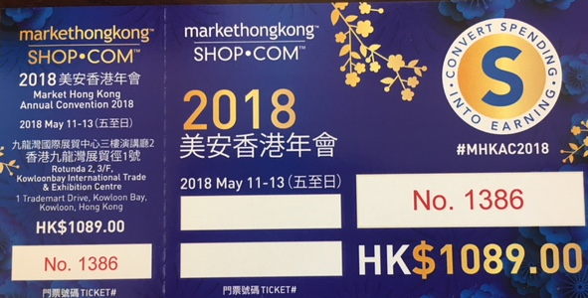
昔日
今日

